Slide 1
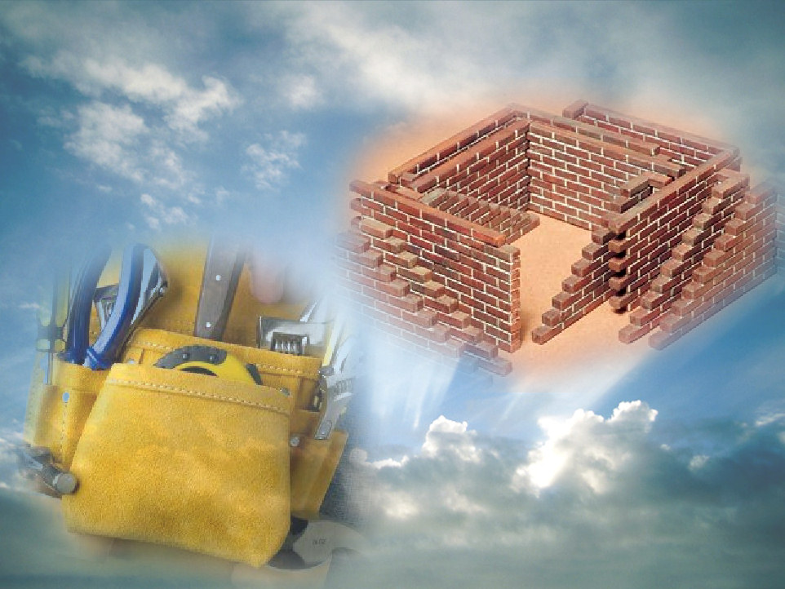
Construyendo estamos cada día y hora,
Construyendo siempre para el más allá.
Nuestros pensamientos, Las acciones todas
Forman el carácter que eterno será
www.iglesiaciudadmeridiana.org

Slide 2
Construyendo sin cesar algo que perdurará,
Cada día, cada hora
Cada instante que se va, construyéndose está
Una obra que es eternal.
www.iglesiaciudadmeridiana.org

Slide 3
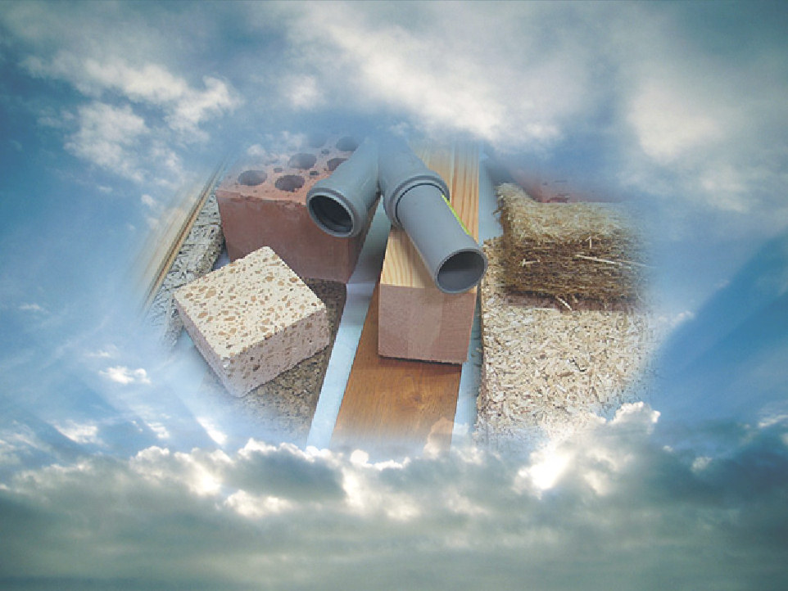
Elegir podemos nuestro material.
Pero ¡gran cuidado! No escojamos mal.
En bien del Maestro hemos de bregar;
Él nos dará fuerzas para aquí triunfar.
www.iglesiaciudadmeridiana.org

Slide 4
Construyendo sin cesar algo que perdurará,
Cada día, cada hora
Cada instante que se va, construyéndose está
Una obra que es eternal.
www.iglesiaciudadmeridiana.org

Slide 5
Rastrojo o madera no habremos de usar;
Del maligno ofertas debemos rehusar.
De nosotros huya mal pensar y obrar,
Y Dios nos ayude lo mejor a emplear.
www.iglesiaciudadmeridiana.org

Slide 6
Construyendo sin cesar algo que perdurará,
Cada día, cada hora
Cada instante que se va, construyéndose está
Una obra que es eternal.
www.iglesiaciudadmeridiana.org

Slide 7
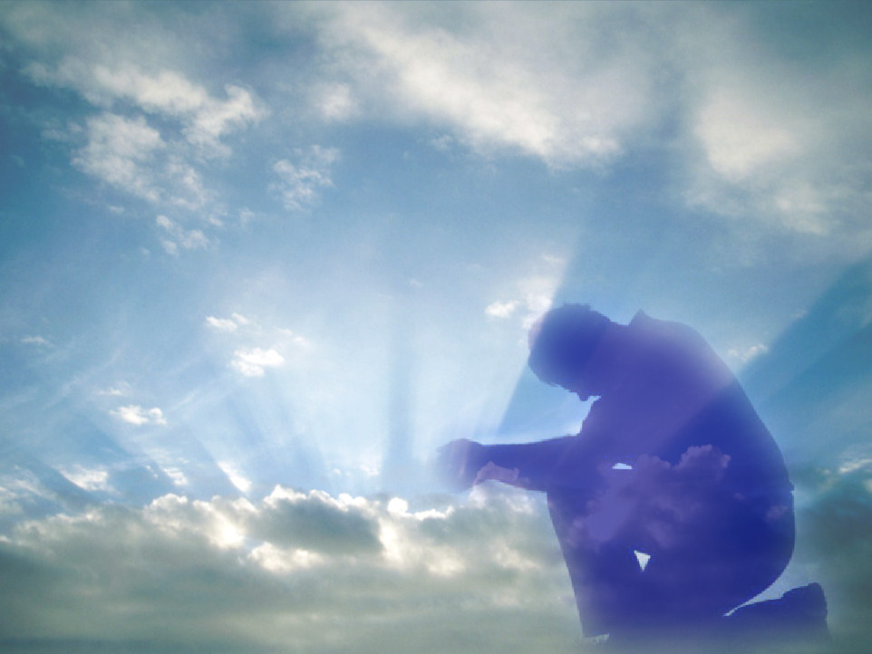
Que el Señor escuche nuestra oración,
Y que él dirija la edificación,
Que podamos siempre con Jesús andar,
Orando y confiando en su gran bondad.
www.iglesiaciudadmeridiana.org

Slide 8
Construyendo sin cesar algo que perdurará,
Cada día, cada hora
Cada instante que se va, construyéndose está
Una obra que es eternal.
www.iglesiaciudadmeridiana.org

